Slide 1


Slide 2



Slide 3

صممـ ـي خارطة مفاهيم لعناصر المناخ

Slide 4
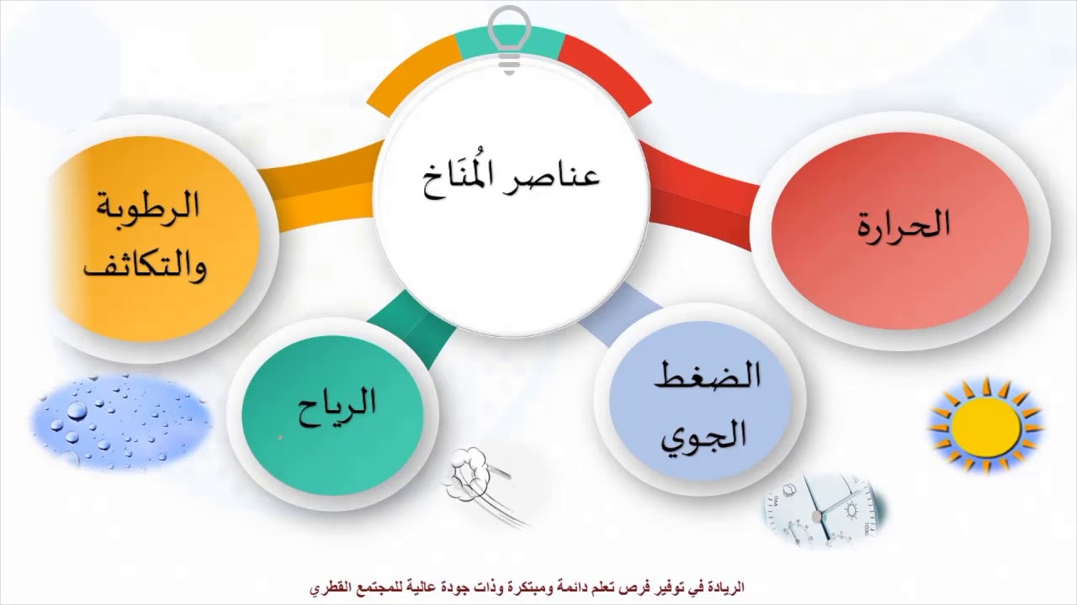

Slide 5
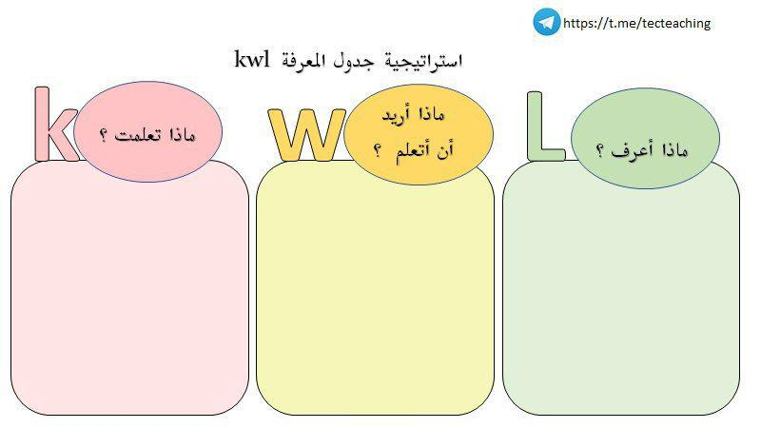

Slide 6


يتوقع من الطلبة بنهاية الدرس أن
يرسموا اتجاه الرياح في نصفي الكرة الأرضية الشمالي والجنوبي
يعددوا أجهزة قياس الرياح والرطوبة
يصمموا خارطة مفاهيم لأنواع الرياح
يصفوا الإعصار
يمثلوا على أشكال الرطوبة
يدركوا أن الرياح من جند الله

Slide 7
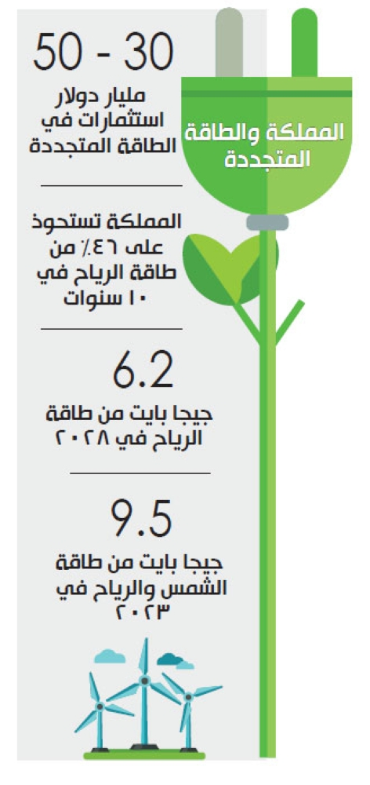

Slide 8

3- الرياح

Slide 9

الرياح
تيارات
الأنيمومتر
دوارة الرياح
رياح تجارية
رياح عكسية
رياح موسمية
الاعصار
الرطوبة
تكثف

Slide 10

من خلال المقطع التالي

Slide 11
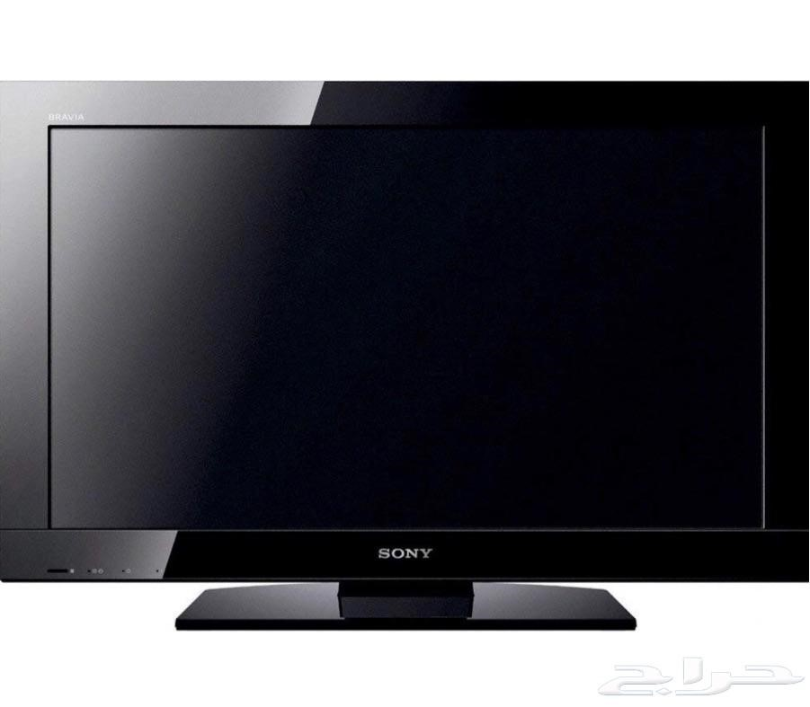
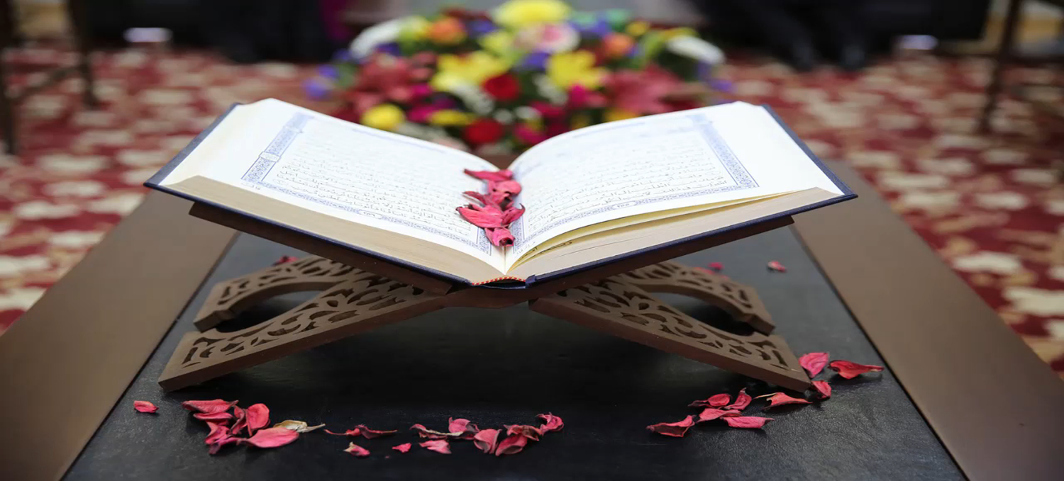

Slide 12

الرياح

Slide 13


لتحصلي على تعريف الرياح أحذفـ ـي حرف ( الميم ) من بداية كل
كلمة ونهايتها
التعلم
بالحذف
تياراتم مهوائية تنتقلم منم ممناطق الضغطم المرتفعم إلى مناطقم الضغطم المنخفضم مبشكل أفقيم
تيارات هوائية تنتقل من مناطق الضغط المرتفع إلى مناطق الضغط المنخفض بشكل أفقي

Slide 14
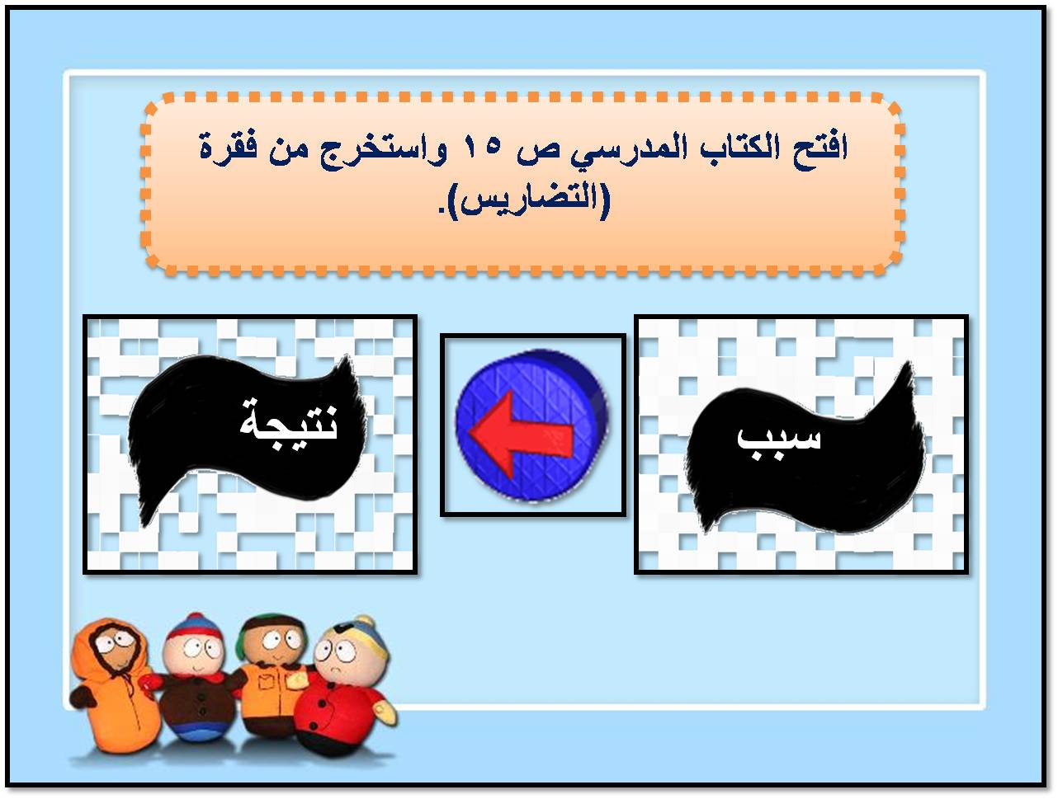
افتحـ ـ ي كتاب الطالب ص 99واستنتجـ ـي من فقرة الرياح
لا تهب الرياح العامة ( الدائمة)
في خط مستقيم
بسبب دوران الأرض حول محورها

Slide 15

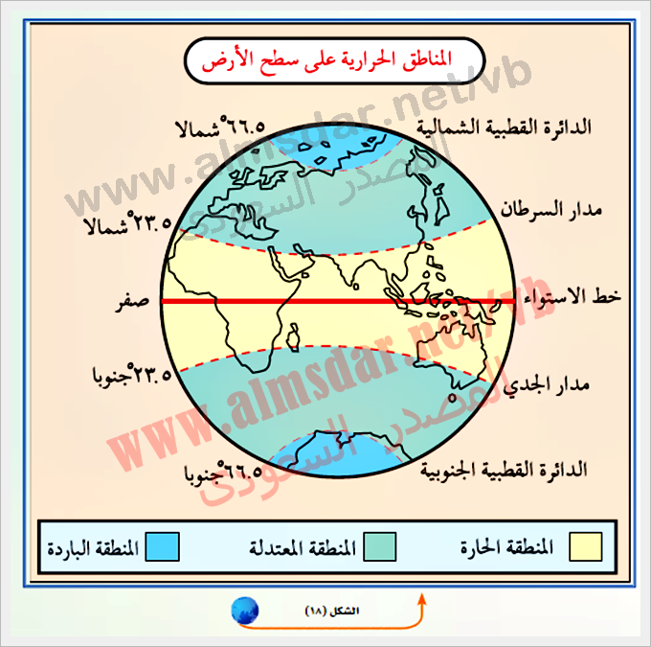
يرسم الطلبة اتجاه الرياح في النصف الشمالي والجنوبي من الكرة الأرضية

Slide 16
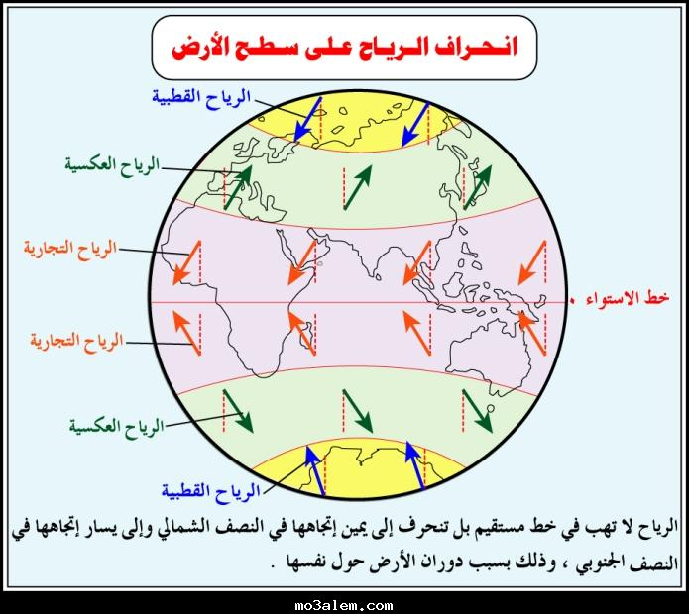

Slide 17

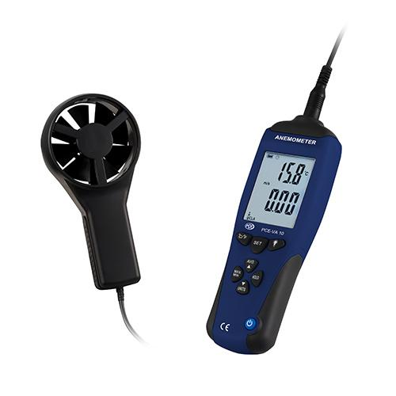

يبحث الطلبة عن أسماء الأجهزة التالية

Slide 18

صممـ ـي خارطة مفاهيم لأنواع الرياح
نحفظ إبداعك
في سجل منجزات
الفصل

Slide 19
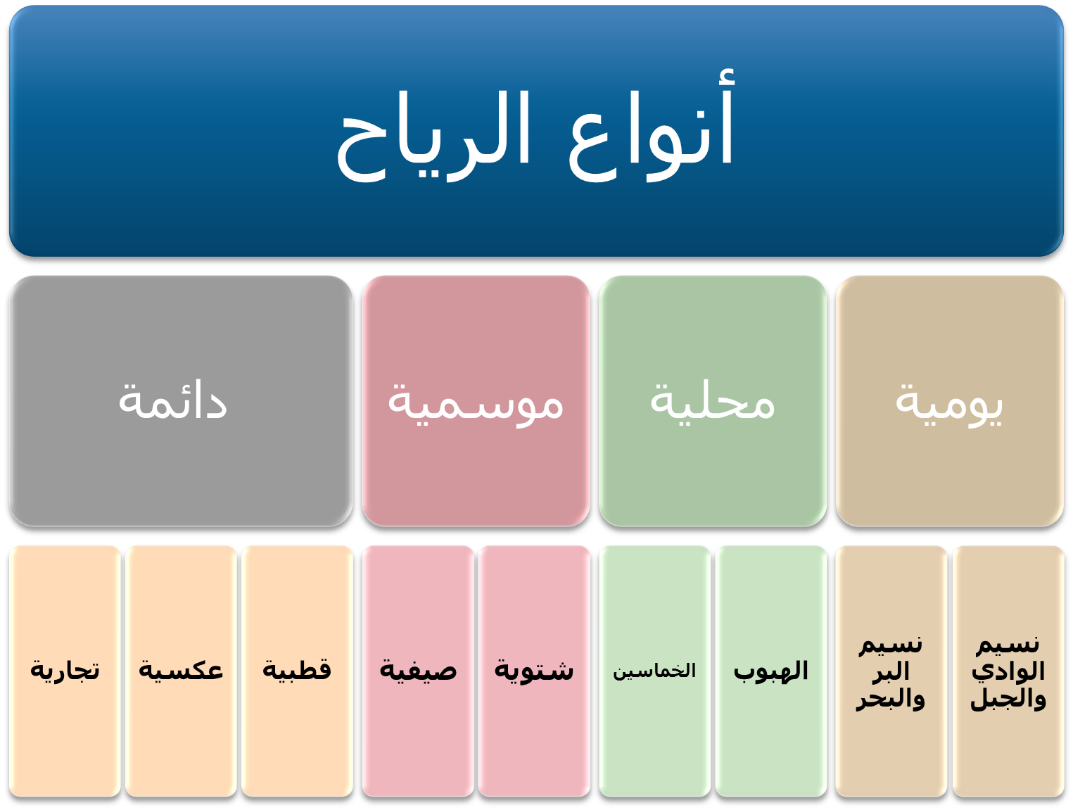

Slide 20
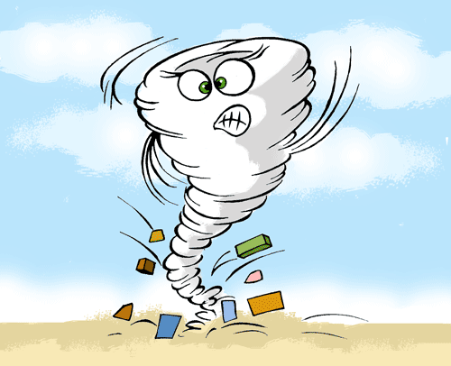
يصف الطلبة الصورة

Slide 21
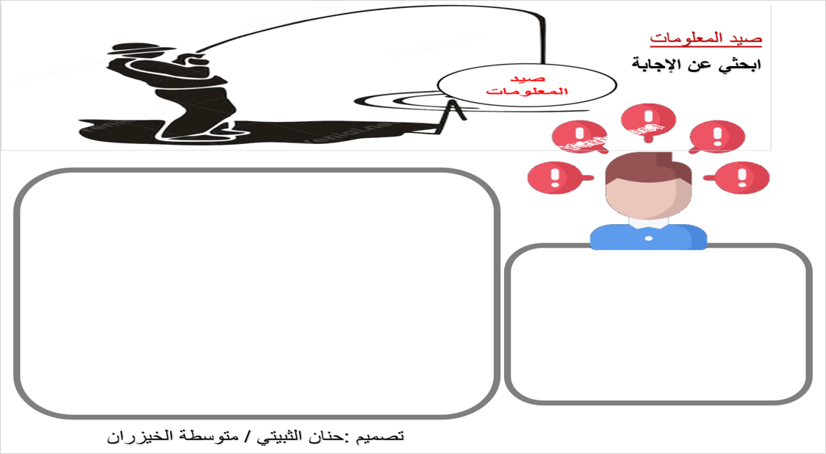
عللـ ـ ي:
عللـ ـ ي:
تتحرك الأعاصير في اتجاهات مختلفة
حسب الرياح المؤثرة فيها

Slide 22


Slide 23


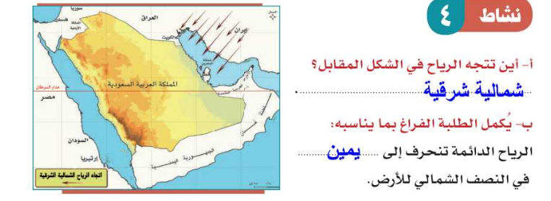
4
أين تتجه الرياح في الشكل المقابل ؟
ب - يكمل الطلبة الفراغ بما يناسبه :
الرياح الدائمة تنحرف إلى
في نصف الكرة الشمالي .
الشمال الشرقي
يمين

Slide 24

4- الرطوبة

Slide 25
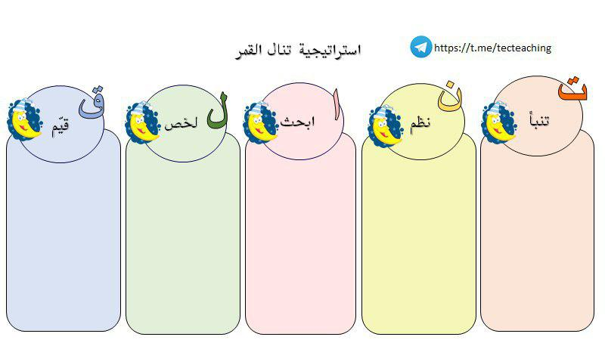
يطبق الطلبة الاستراتيجية التالية
ماذا
تعرفون
عن
الرطوبة
قيم
الخارطة الأولى
مع الخارطة الثانية
لخص ما
جمعته من معلومات
من خلال
تصفحك للكتاب
في
خارطة مفاهيم
ابحث في
الكتاب
عن
معلومات
حول
الرطوبة
نظم معلوماتك
في خارطة
مفاهيم

Slide 26

أعيد ـي ترتيب الكلمات الموجودة أمامك لتحصلي على معنى الرطوبة
في
بخار
الهواء
الموجود
كمية
الماء

Slide 27
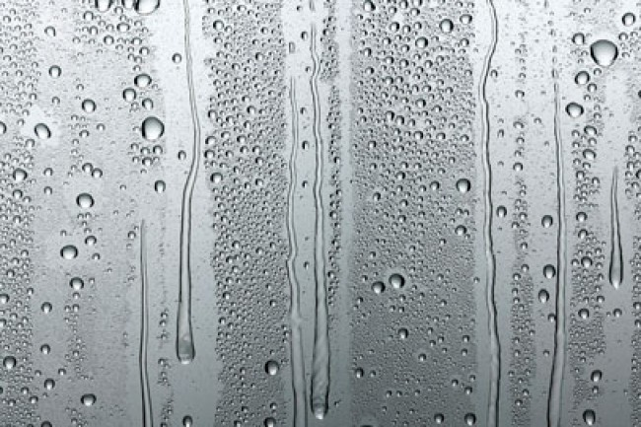
مثلي لمدن في وطني تزيد فيها الرطوبة

Slide 28


Slide 29


Slide 30
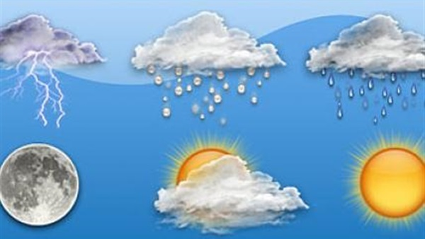
عللـ ـي حدوث التكاثف

Slide 31

ضعـ ـي اسم تحت
كل صورة من صور التكاثف

Slide 32

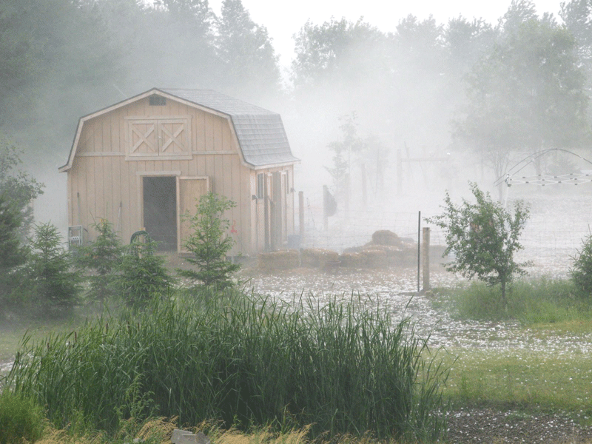
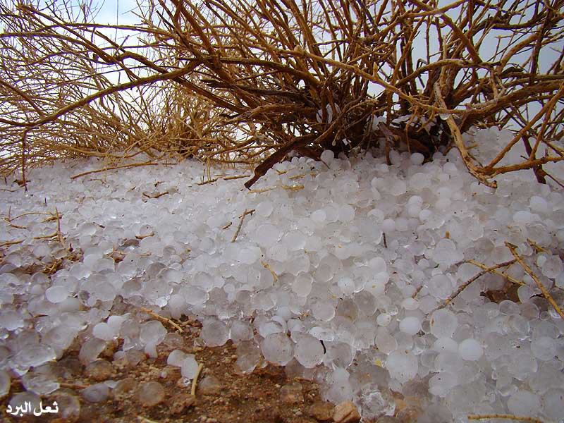
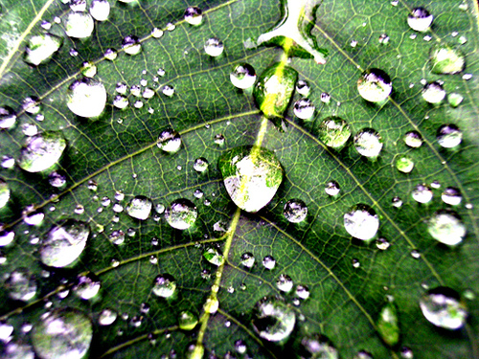
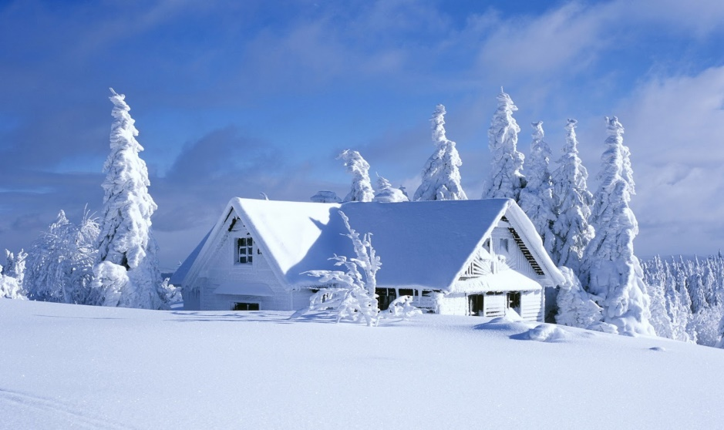


Slide 33

اهم صور التكاثف

Slide 34
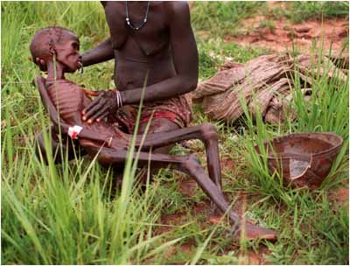
اربطـ ـي بين الصورة والدرس

Slide 35

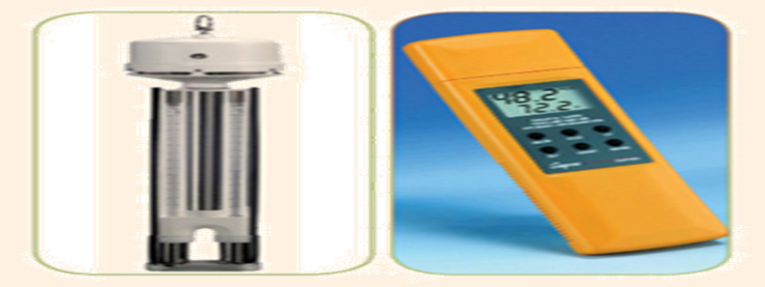
استخرجـ ـي من الكتاب اسماء أجهزة قياس الرطوبة
واسبقي البقية
من الأسرع؟

Slide 36
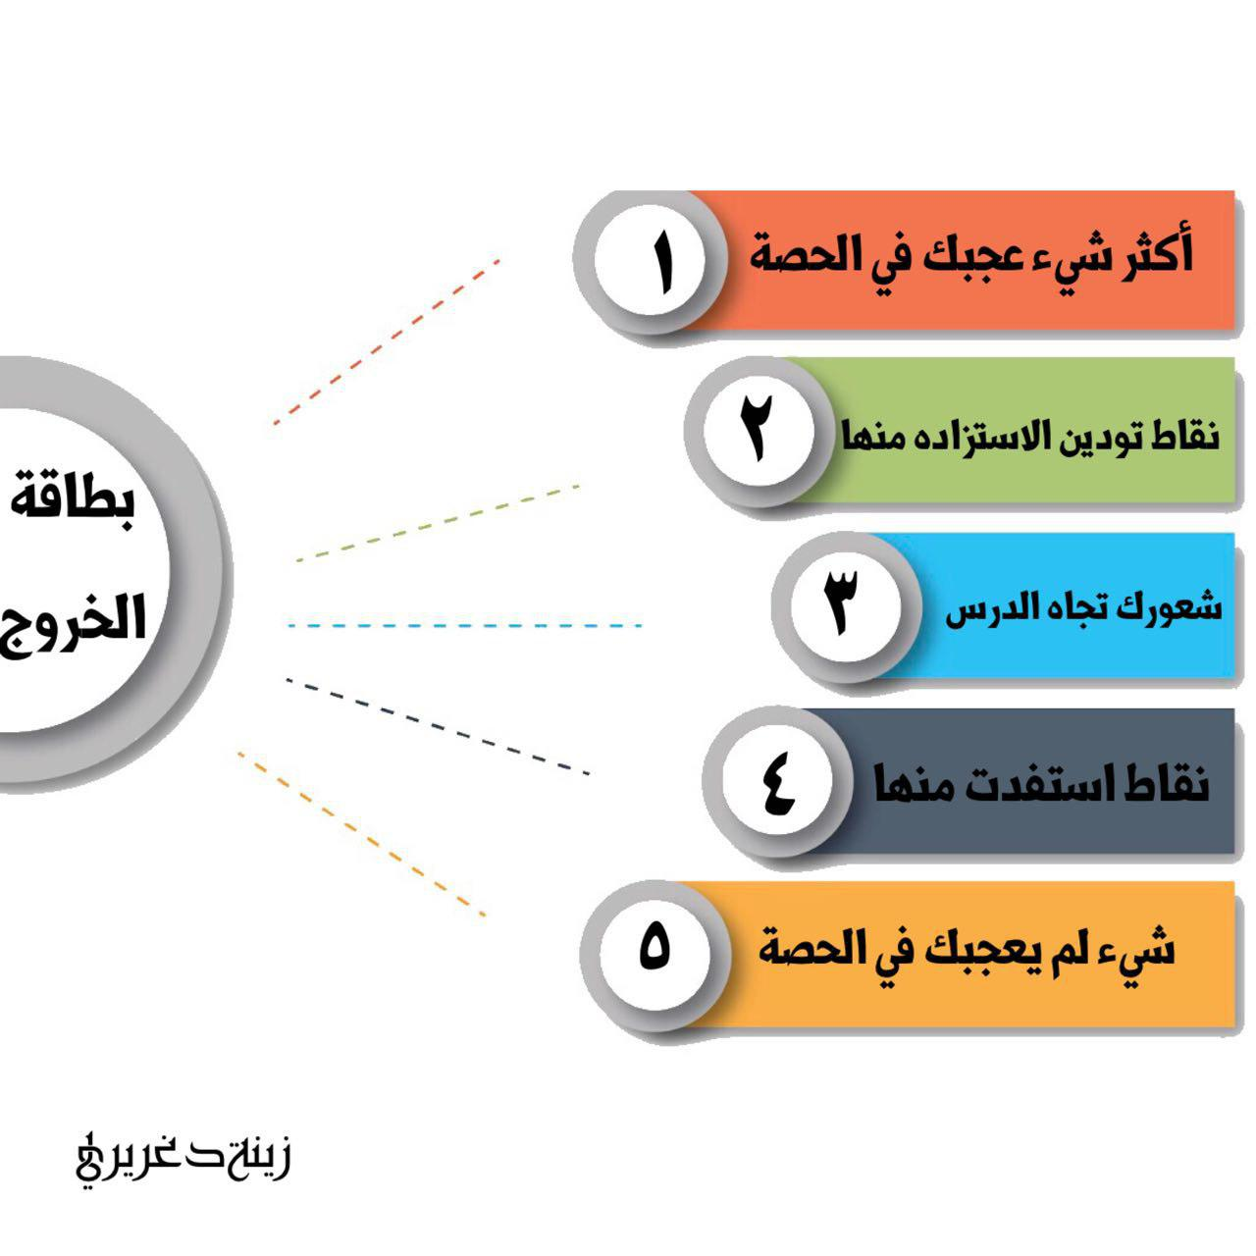

Slide 37
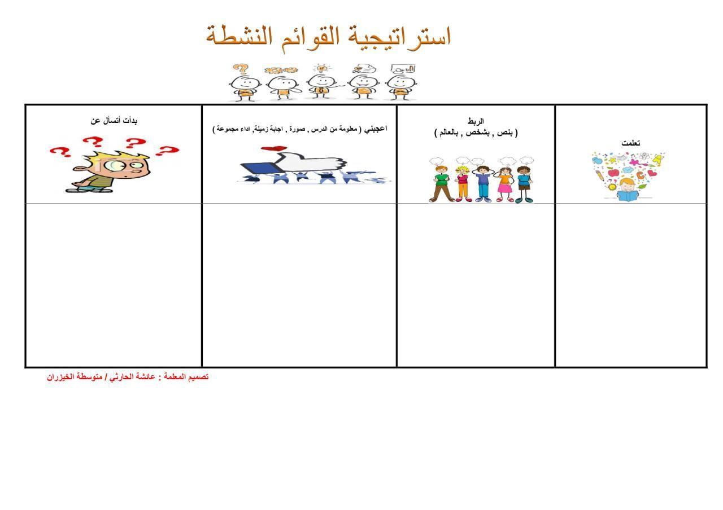

Slide 38

بالرجوع لمصادر التعلم وضح
أوجه الإعجاز في قوله تعالى
( و أرسلنا الرياح لواقح )
مهمة إثرائية :

